Slide 1
Fleetmanager Allphi
Andy L - Jari G – Lars VM

Slide 2
Het project
Beheren van voertuigen, tankkaarten en bestuurders
Nieuwe items kunnen toevoegen
Detailweergave openen
Bewerk weergave openen
Verwijderen van een item
Restricties op gegevens

Slide 3
Onze visie
Login
Interfaces
Meerdere managers kunnen werken op onze applicatie
In één oogopslag alle informatie zichtbaar en ook aanpasbaar.
Makkelijk overschakelen tussen schermen
Relaties
Efficiëntie
Het zichtbaar maken van de relatie tussen bepaalde tankkaarten, bestuurders en voertuigen
Simpele interfaces zorgen voor gebruiksvriendelijk en efficiënt gebruik

Slide 4








Omgeving, talen en extensies
Visual studio code
C#, react, html, css
Axios, material ui, swagger, …

Slide 5
Moeilijkheden
Connectie front-end met back-end
Post creëren, Patch creëren
Stijlen van de pagina’s
Juiste plek, scrolbar, …
…
…

Slide 6

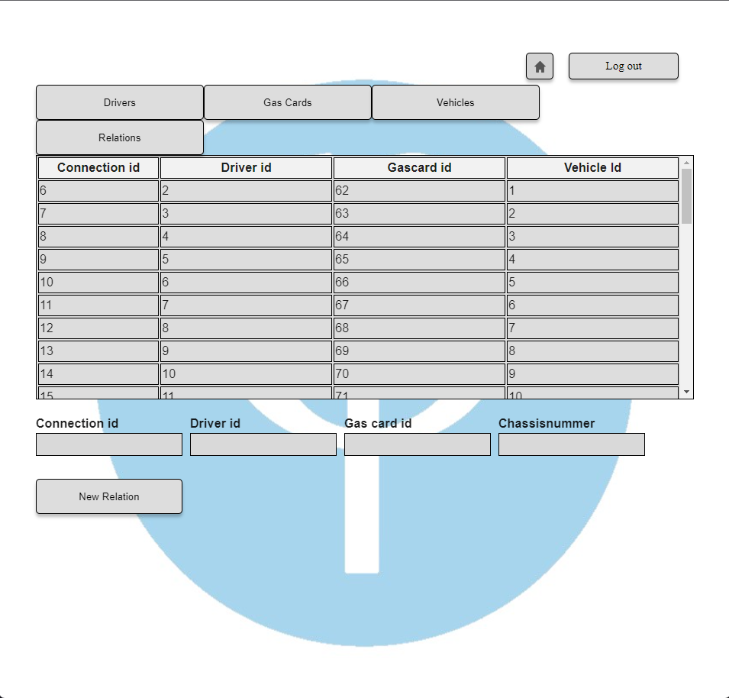
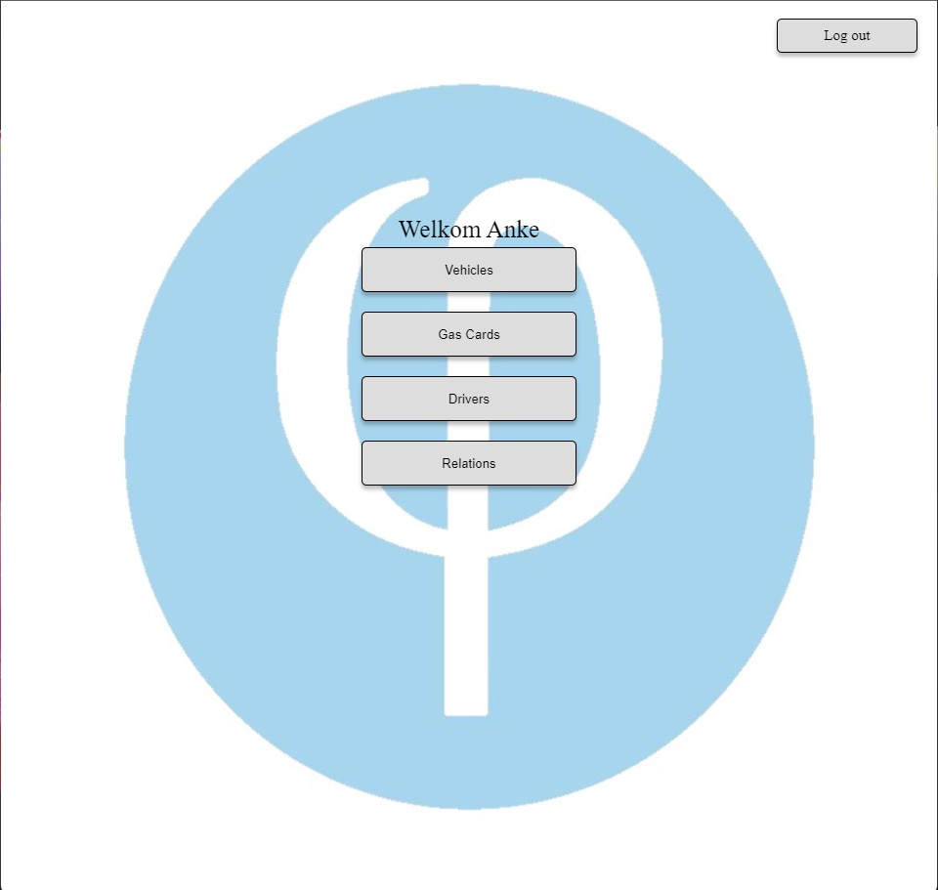
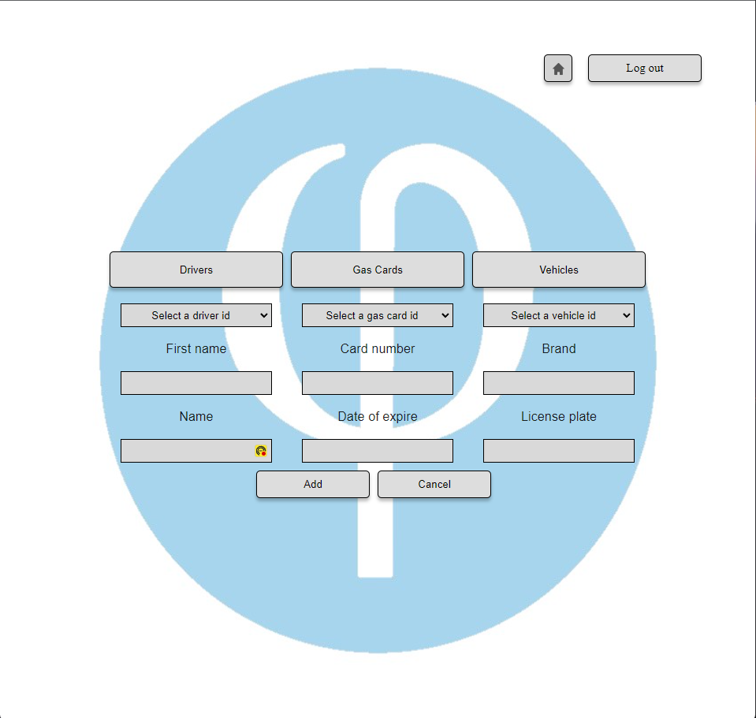
Front-end

Slide 7
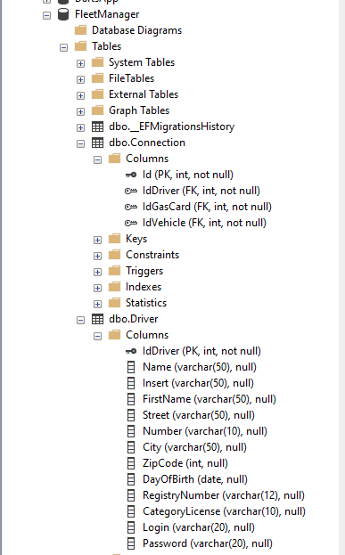
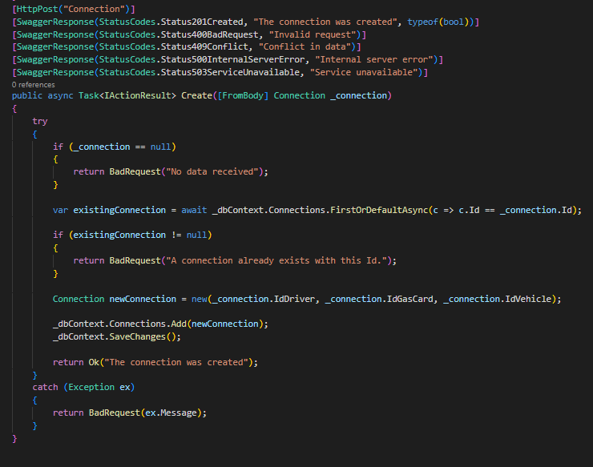
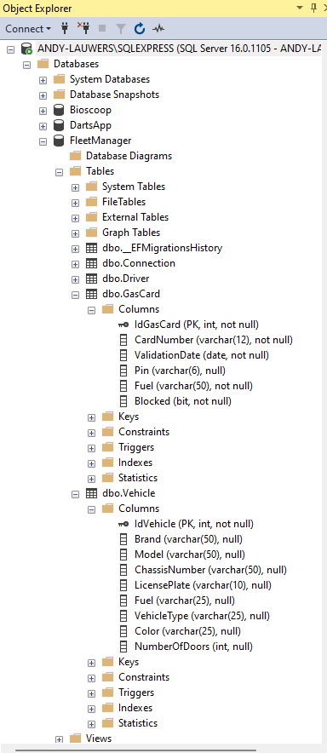
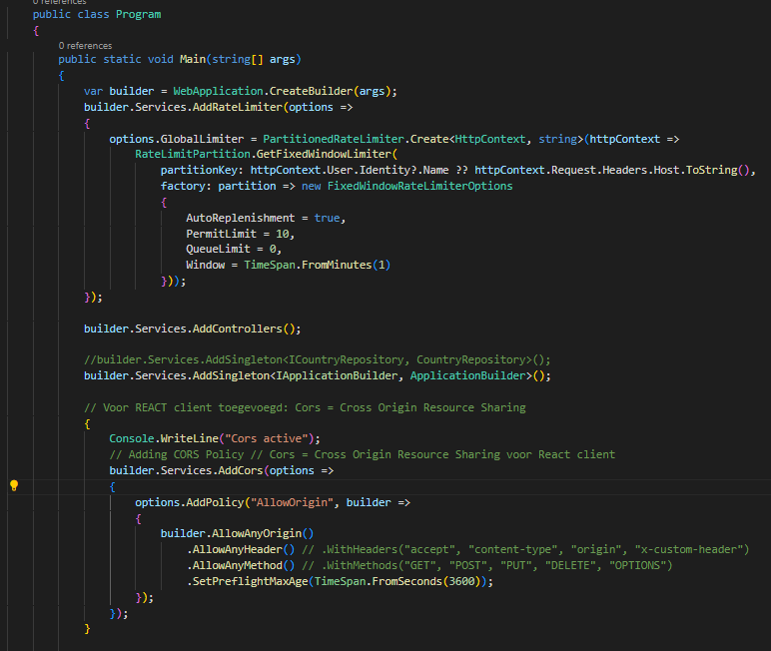
Back-end en Databank

Slide 8
Demo

Slide 9
Toekomst
CRUD toepassingen
Gebruikers (login)
Invoer nieuwe gegevens (extra scherm)
Responsive design
Dark theme
Zoekfunctie

Slide 10
Bedankt voor het luisteren
Zijn er nog vragen?

